Slide 1
试 卷 分 析

Slide 2





一、选择题：
，则f(x)在
内为（ ）
1.设
D
A．周期函数 B．奇函数
C．单调函数 D．无界函数
2.符号函数sgn(x)在x=0处是（ ）
A． 连续点 B. 无穷间断点
C. 可去间断点 D. 跳越间断点
D
3、下列各式中，正确的是（ ）
D
A.
B.
C.
D.

Slide 3
的拐点个数为（ ）
4、曲线
C
A．0 B．1 C．2 D．3
5、若
，则
=（ ）
A
A.
B.
C.
D.

Slide 4




二.填空题
1. 设曲线方程为
，该曲线在点
y=-x
处的法线方程___________
2．已知
___ ___.
3．
_ _.
4. 函数
y=x
的斜渐近线方程为___ ___
5．函数
在点（1,1）处的曲率为_ __.

Slide 5

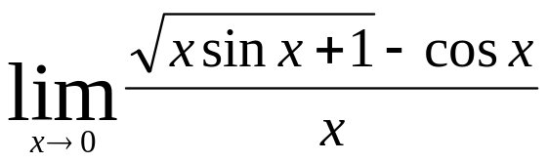
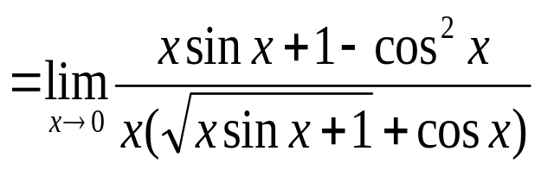
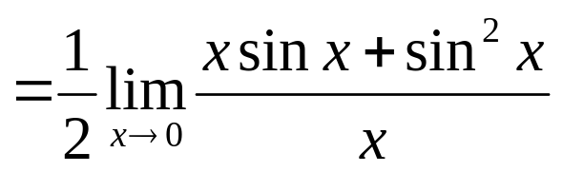
三.计算题
1.求极限：
解
=0

Slide 6
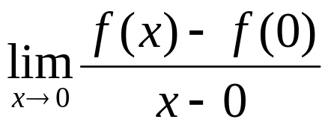
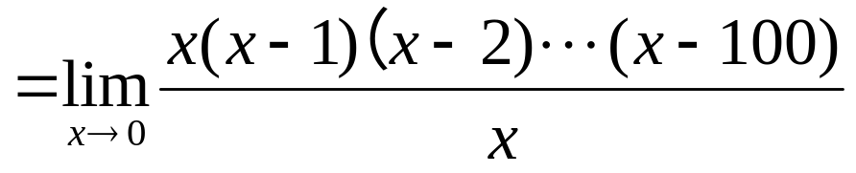


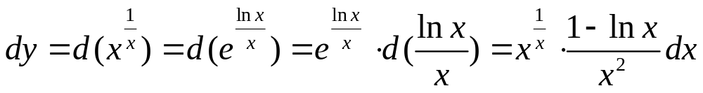
2.
解 本题考查导数的定义。
3. 已知
本题考查幂指函数的求导微分问题
解

Slide 7





4.
解
5.
解

Slide 8


6. 求由曲线
与
围成的平面图形的面积。
解：由

Slide 9




7. 若
的一个原函数是
，求
解

Slide 10

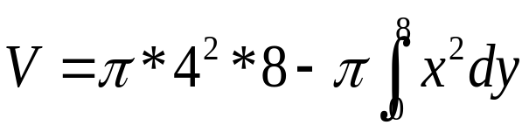
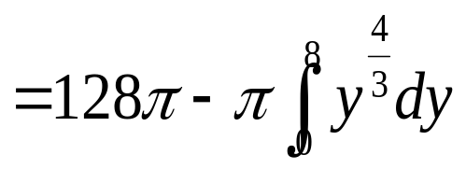
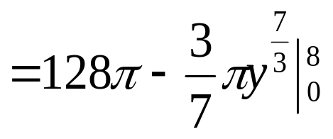

四.应用题
1.求由曲线
与直线x=4,x轴所围图形绕y轴旋转
而成的旋转体的体积。
解
曲线与直线的交点为（0,0）与（4,8）
=

Slide 11
